Slide 1



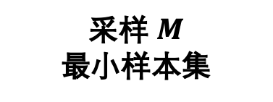














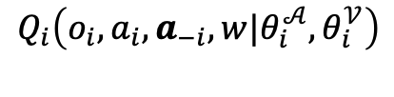
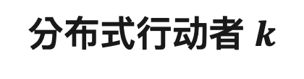


























训练数据
采样 $M$
最小样本集
学习器的输入随着智能体的类型（车辆或者边缘节点）改变
$M$ 样本
车辆 $v$
边缘节点 $e$
$$a_{v}^{m}$$
$s$的动作
$$a_{e}^{m}$$
$e$的动作
车辆或边缘节点的学习器
$$a_{i}^{′}$$
$n$ 随机动作
观测
替换
观测
$$a_{V}^{m}\backslash \left\{a_{v}^{m}\right\}$$
其他车辆动作
$$a_{S}^{m}$$
所有车辆动作
动作
其他动作
权重
其他动作
经验回放
缓存
$$o_{v}^{m}$$
$s$的观测
$$o_{e}^{m}$$
$e$的观测
$$a_{i}$$
$$a_{−i}$$
$$o_{i}$$
$$w$$
$$o_{i}$$
$$a_{V}$$
$$r_{v}^{m}$$
$s$的奖励
$$r_{e}^{m}$$
$e$的奖励
if $i=e$
$$w^{m}$$
不同目标上奖励的权重
$$o_{v}^{t}$$
车辆策略网络
存储
$$A_{i}\left(o_{i},a_{i},a_{−i}, w|θ_{i}^{𝒜}\right)$$
$$V_{i}\left(o_{i}, w|θ_{i}^{𝒱}\right)$$
$$μ_{V}\left(o_{v}^{t} |θ_{V}^{μ}\right)$$
状态价值
$$a_{i}=μ_{i}\left(o_{i},a_{V} |θ_{i}^{μ}\right)$$
$$r_{v}^{t}$$
动作优势
智能体动作
$$o_{e}^{t}$$
边缘策略网络
$$μ_{E}\left(o_{e}^{t},a_{V}^{t}|θ_{E}^{μ}\right)$$
$$r_{e}^{t}$$
$$w^{t}$$
$$a_{v}^{t}$$
分类分布
$$Q_{i}\left(o_{i},a_{i},a_{−i}, w|θ_{i}^{𝒜},θ_{i}^{𝒱}\right)$$
$$a_{e}^{t}$$
动作价值
确定性策略梯度损失
$$o^{t}$$
质量和开销
模型
奖励分配
随机
权重
时间差分学习损失
奖励
系统状态
$$r_{i}$$
环境 $k$
决斗评论网络
策略网络
分布式行动者 $k$
$K$ 行动者
同步策略网络参数

